Slide 1



Slide 2



Aprovechamiento de residuos generados en la industria maderera en el municipio de San Juan de Pasto, para la puesta en marcha de una empresa dedicada a la fabricación de láminas tipo aglomerado con adición de caucho
PONENCIAS ESTUDIANTILES
POR: KALIL TONCEL CARDONA, JAVIER VILLOTA PAZ
INVESTIGACIÓN DESARROLLADA COMO REQUISITO PARCIAL PARA OPTAR EL TITULO DE INGENIERO DE PROCESOS

Slide 3

HOJA DE VIDA DEL ESTUDIANTE
Estudiante de ultimo semestre del programa de Ingeniería de Procesos, programa adscrito a la Universidad Mariana, en la ciudad de San Juan de Pasto. Me encuentro en constante crecimiento, cuento con capacidad de liderazgo y con las habilidades necesarias que el quehacer de la ingeniería requiere en el día a día. El respeto, la humildad, la responsabilidad, disciplina y transparencia, me permiten fortalecer el trato humanizado hacia compañeros de trabajo y demás personal relacionado con el ambiente laboral, favoreciendo el trabajo en equipo y la toma de decisiones cuando la situación lo amerite.

Slide 4

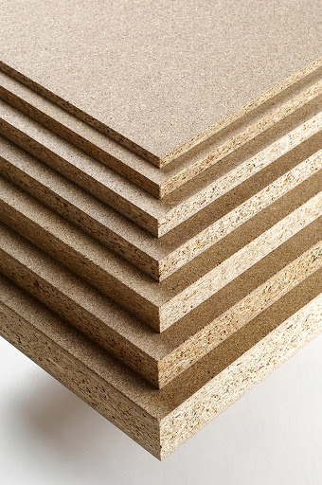
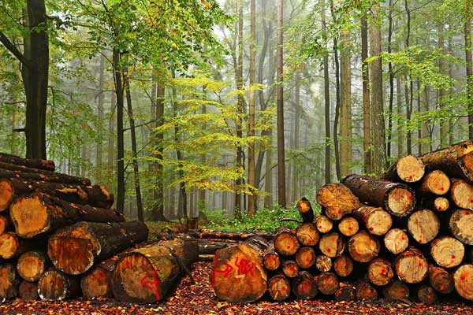
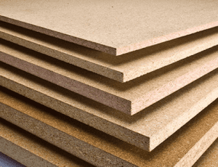
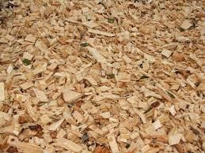
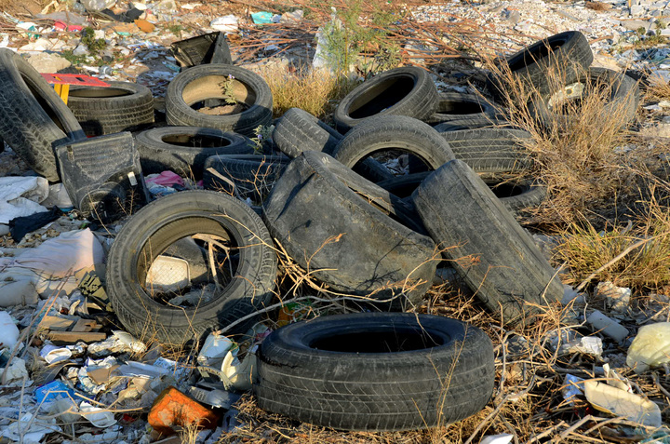
(Calvo & Miravete, 1997)
(Zanni, 2008)
Introducción
Aglomerados
Llantas
Madera
https://www.revistaturbo.com/
https://www.forestalmaderero.com/
http://www.materialescomsa.com/
https://www.maderea.es/
http://lalenguadelajolote.blogspot.com/
https://www.elsiglodedurango.com.mx/

Slide 5




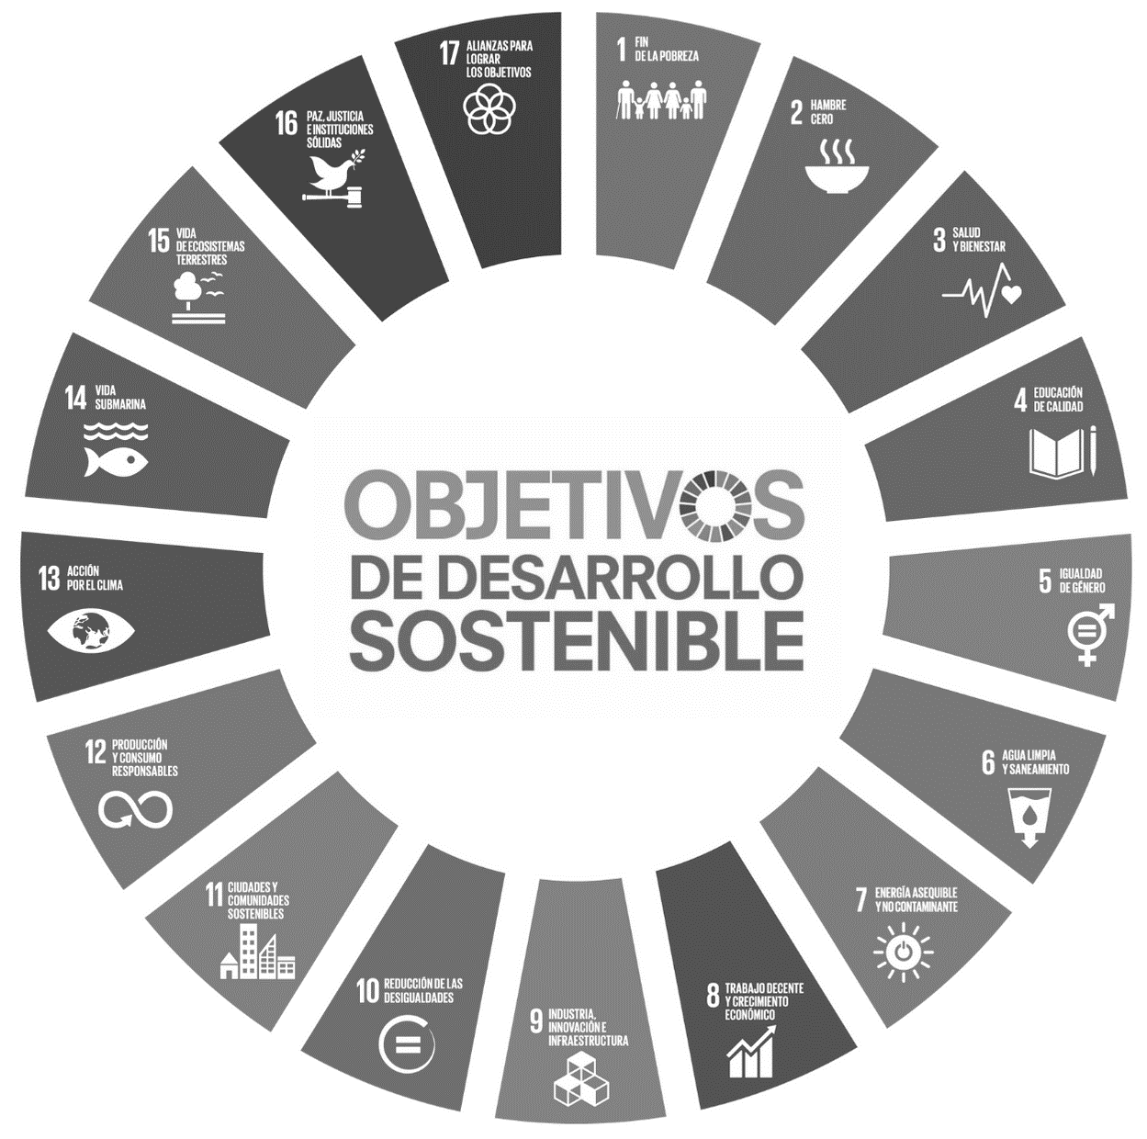



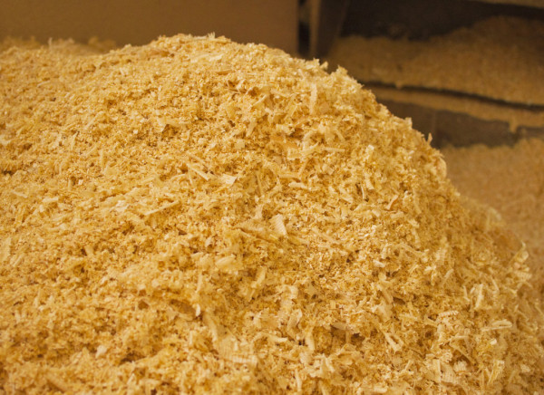



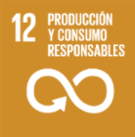

Justificación
Contextualización
San Juan de Pasto
816 establecimientos
San Juan de Pasto
30228 m²
10 neumáticos semanales
Área Municipal: 1181 km²
40 neumáticos mensuales
Área Departamental: 33268 km²
32640 neumáticos mensuales (En total)
https://blog.explorerbyx.org/
Nariño
851503 m²
Tomado de: https://blog.explorerbyx.org/
290 toneladas de caucho
https://www.un.org/

Slide 6

Metodología de la investigación
Mercado
Técnico
Organizacional
Técnico
Financiero
Impactos
Impactos

Slide 7
Objetivos específicos
Objetivo general
Determinar la viabilidad y factibilidad para la puesta en marcha de una empresa dedicada al aprovechamiento de residuos de la industria maderera, para la fabricación y comercialización de un material aglomerado con adición de caucho proveniente de las llantas usadas en la ciudad de San Juan de Pasto.
Estimar la demanda y oferta del mercado de materiales aglomerados en el municipio de San Juan de Pasto.
Determinar las variables y condiciones de producción, para analizar la viabilidad técnica de la planta en la producción de láminas tipo aglomerado con el aprovechamiento de los dos insumos.
Delimitar las variables y condiciones administrativa y financieras para la entrada en el mercado de las láminas tipo aglomerado con el aprovechamiento de los dos insumos
Objetivos

Slide 8


Mercado
Camara de Comercio 2020
Numero aproximado de und. vendidas.
¿Qué tipo de lámina comercializan?
Dimensiones.
Proveedores
Precio venta unitario
Formas y canales de pago
Tiempo de respuesta
Canales de difusión
Intención de compra
S1
Empatizar.
Dar a conocer sobre la investigación.
S2
Datos de la empresa encuestada.
Contactos.
S3
Desarrollo de la encuesta.
Conclusiones o recomendaciones.
Panel Yeso
215*244*1,5
Super Board
183*244*1,5
¿Realiza o no la actividad económica?
3500
15 posibles clientes
Melamínico
244*122*0,5
389
9 potenciales
244*122*1,5
MDF

Slide 9
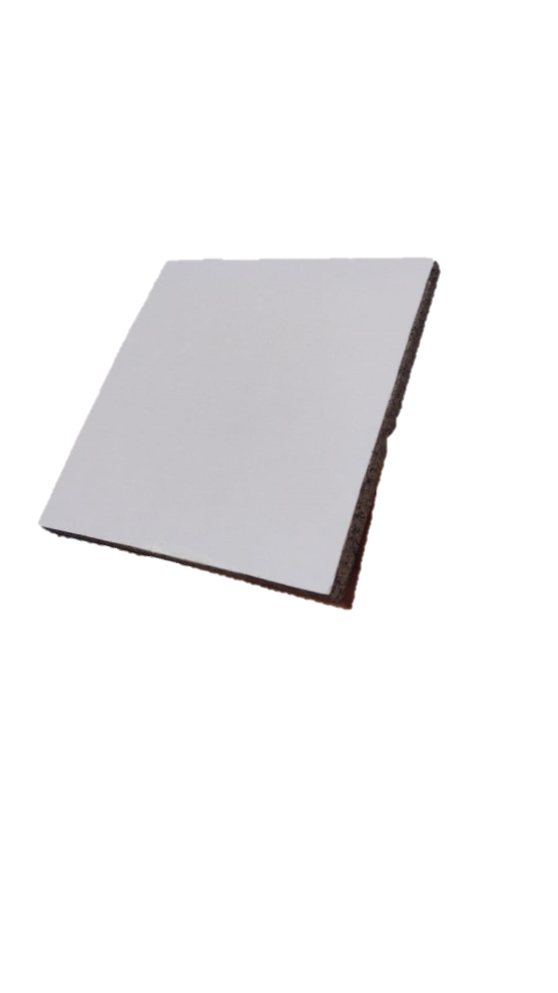
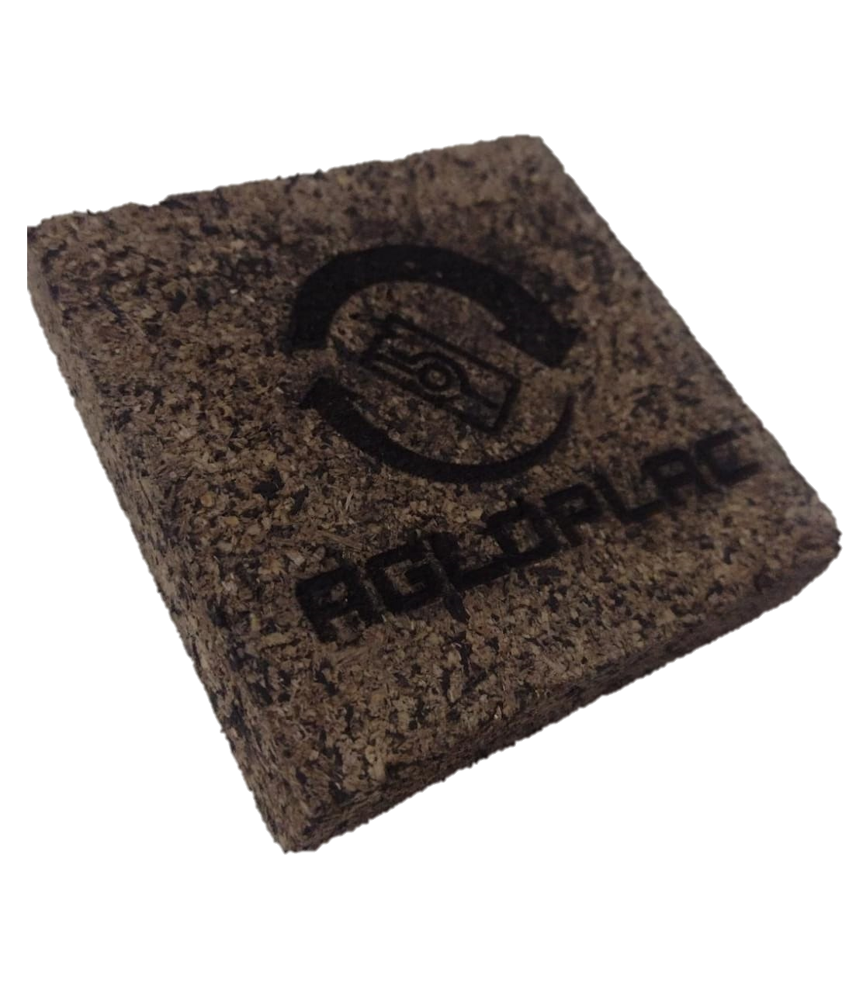
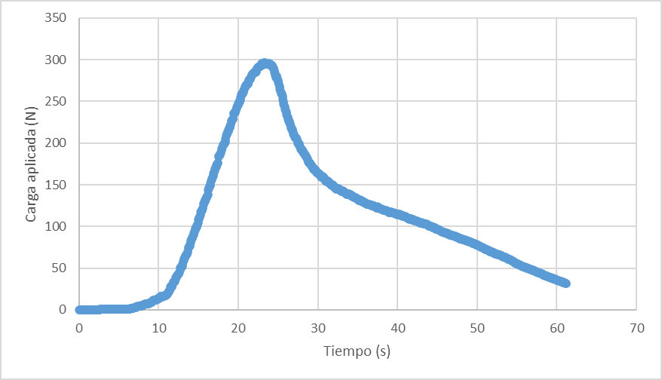
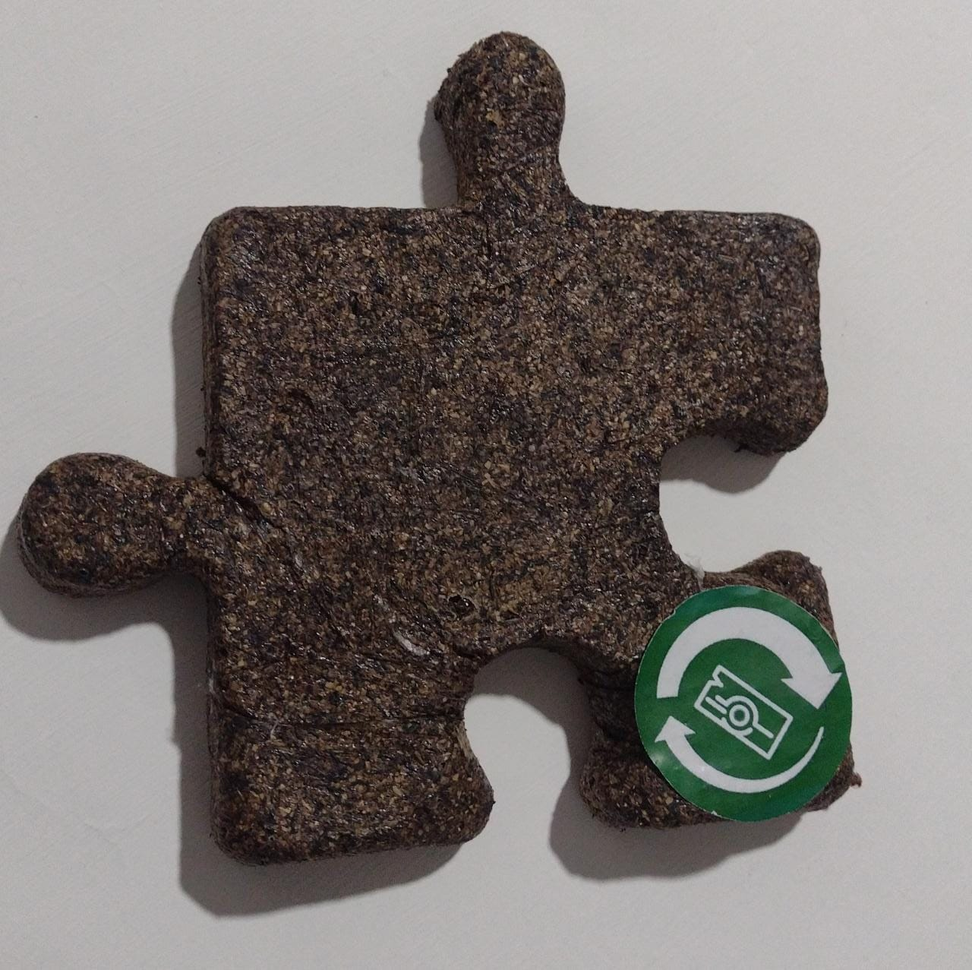
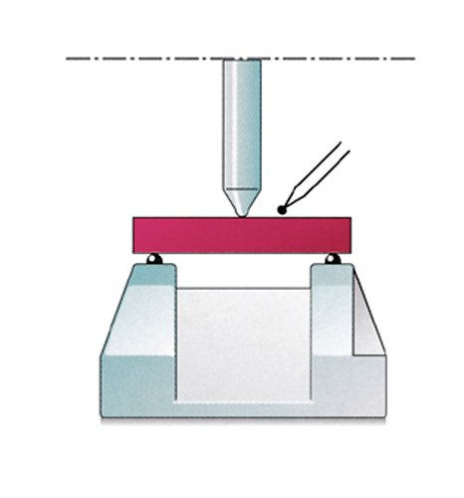
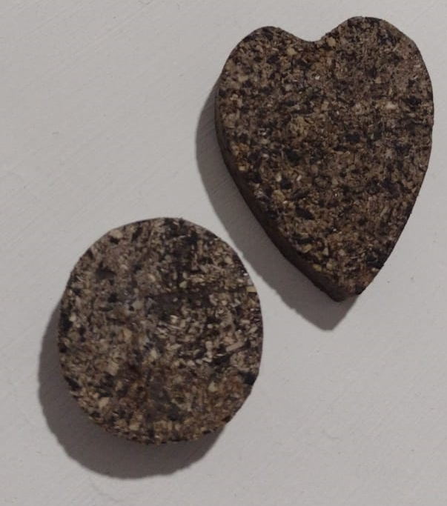
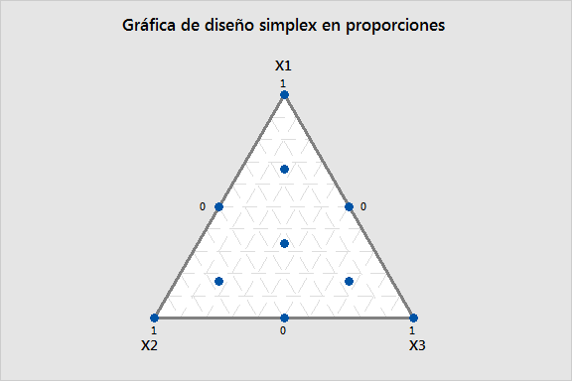
Características físicas
Diseño de mezcla tipo Simplex
Tomado de: (Netzsch, 2017)
Modulo de rotura
Tomado de: https://cicalidad.com/

Slide 10
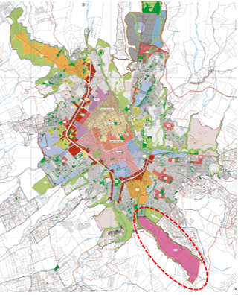



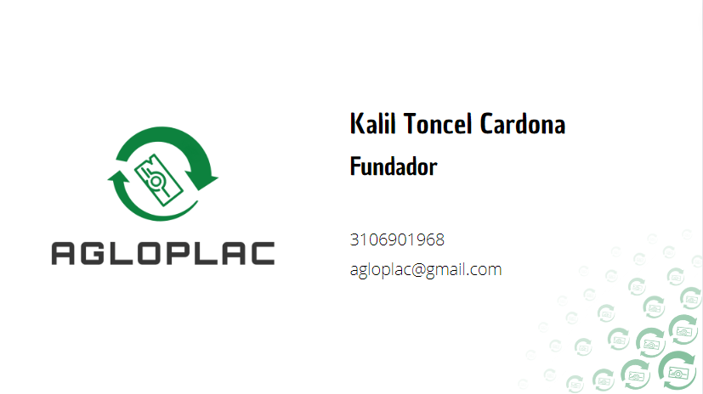
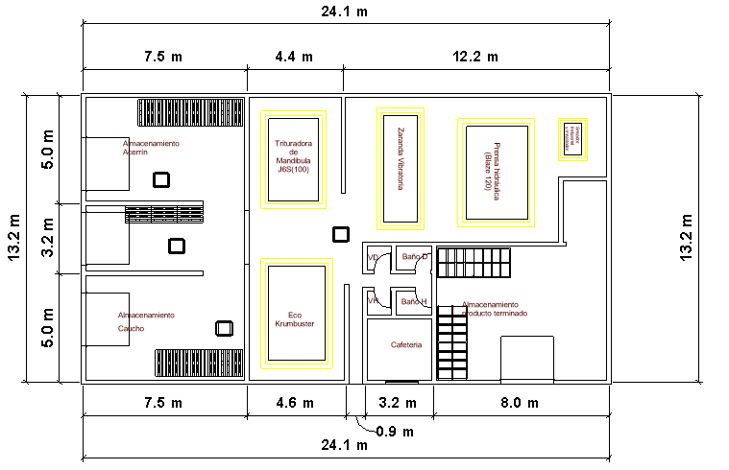
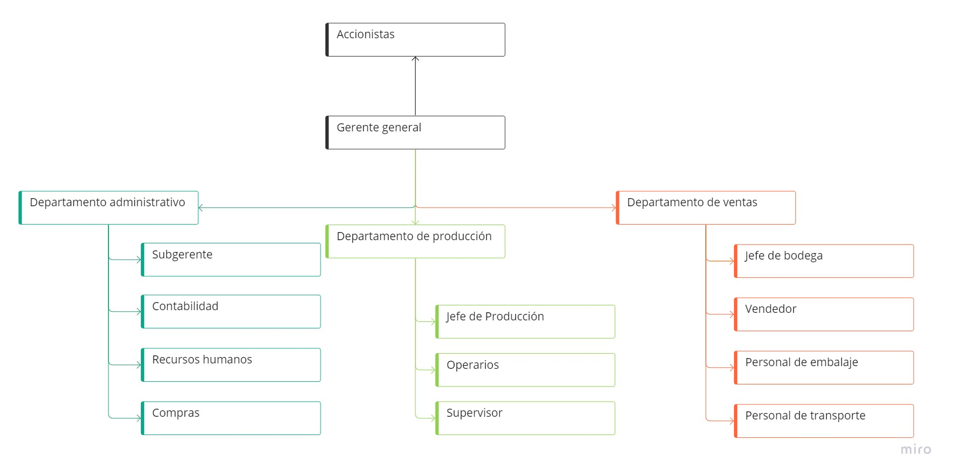


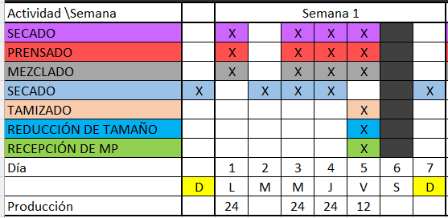





Organizacional
Visión
Misión
Principios
Para el año 2030, AgloPlac SAS. Se consolida como una empresa líder en la producción y comercialización de láminas tipo aglomerado en el territorio nacional e incursiona en la exportación a países como Ecuador, Venezuela, Brasil y Chile, generando así estabilidad económica tanto para la empresa, como también para todo el personal de trabajadores directos e indirectos, al igual que por su compromiso medio ambiental, es uno de los pioneros en materiales desarrollados a partir de subproductos, y un ejemplo a seguir en éste ámbito, garantizando de ésta manera la eco-sostenibilidad y robusteciendo el interés y la confianza en éste tipo de materiales.
En AgloPlac SAS. Nos dedicamos a la producción de láminas tipo aglomerado a partir de caucho y aserrín, para entidades encargadas de la comercialización de éste tipo de láminas, para el público con usos ya sea como modulares, separadores, o para usos varios en el hogar, trabajando de la mano del medio ambiente, apuntando a realizar un proceso de remediación ambiental dándole un segundo uso a subproductos como el caucho proveniente de las llantas y el aserrín y así generar un producto con valor agregado.
Honradez en cuanto todo lo que implique el desarrollo de las labores dentro de la empresa y compromisos con la misma.
Responsabilidad con cada una de las actividades encargadas, que implica a cabalidad el cumplimiento de lo encargado y desarrollado de la misma con garantía de calidad y buen desempeño en el proceso.
Respeto por la empresa y sus trabajadores.
Respeto por el medio ambiente y la naturaleza.
Para ti, por ti, por el ambiente…

Slide 11
IPC: 8,53
PVP: $195,000
Unid Mes: 336
Financiero
11

Slide 12



MUCHAS GRACIAS

